Slide 1
Gode figurer og indledende bemærkninger

Slide 2
Indledende bemærkninger
Det er svært at gå direkte ud og genkende isens påvirkninger på grund af
  Deformationer og senere erosioner
  Alt ved isen har påvirket landskabet!
  Senere isfremstød har sløret tidligere isfremstøds spor
Ikke overraskende var det danskeren Vilhelm Milters der i 1901 fremsatte teorien om isens påvirkning af landskabet, på baggrund af det aktualistiske princip.

Slide 3
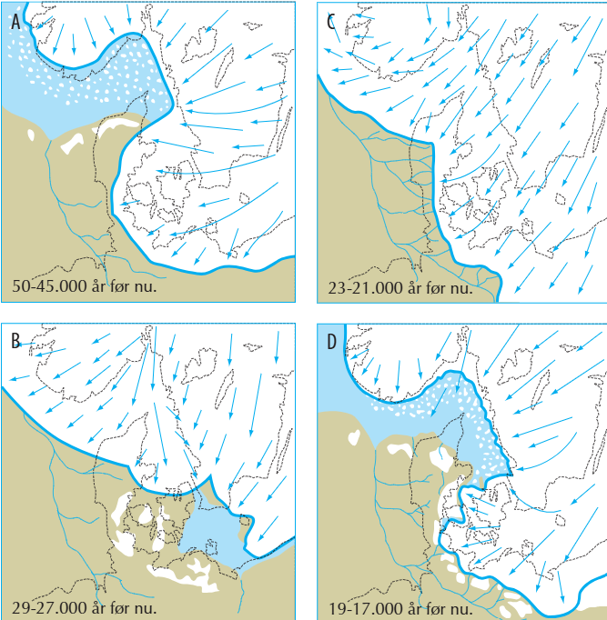
Weichsel-istiden
Danmark var mere eller mindre isfrit i store dele af Weichsel-istiden og sydvestlige del af Jylland var isfri hele tiden
4 markante isfremstød under seneste istid
A) Svenske isfremstød fra øst og nordøst dækkede øerne og Østjylland
B) Norskeisen fra nord dækkede det nordlige Jylland og nordlige Sjælland
C) Hovedfremstødet fra nordøst, nåede hovedopholdslinjen og dækkede Nord- og Østjylland og øerne
D) Det ungbaltiske isfremstød fra Østersøen og dækkede øerne

Slide 4
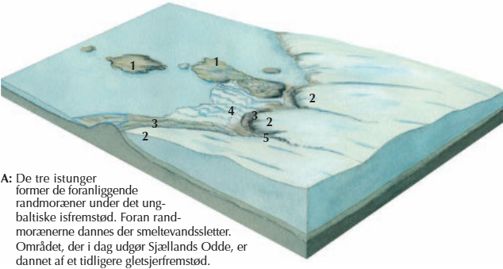
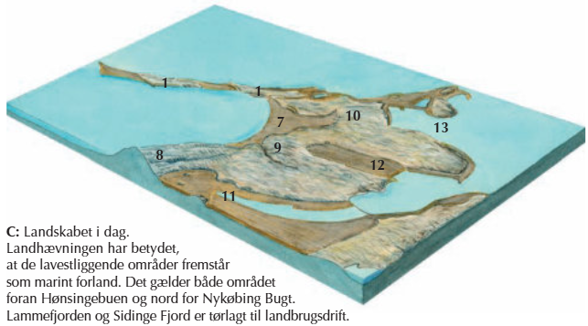
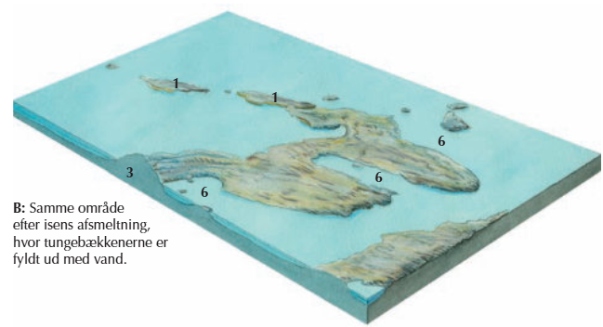
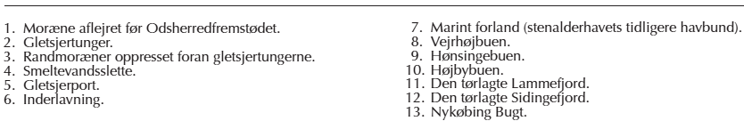
Odsherredbuernes dannelse

Slide 5
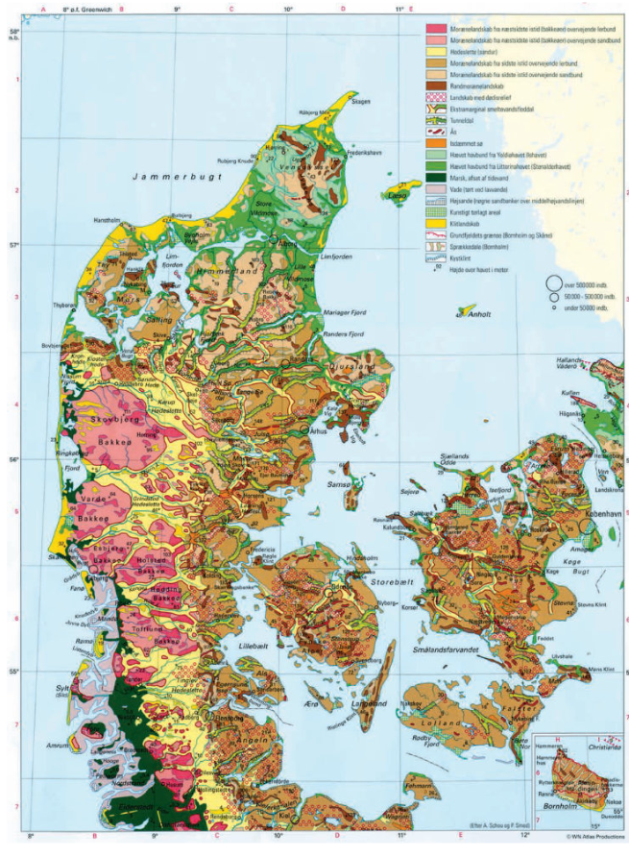

Slide 6
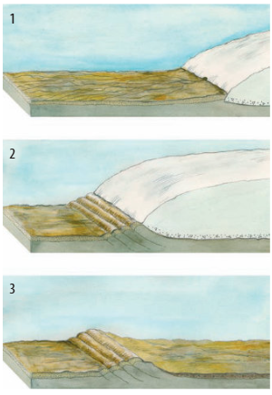
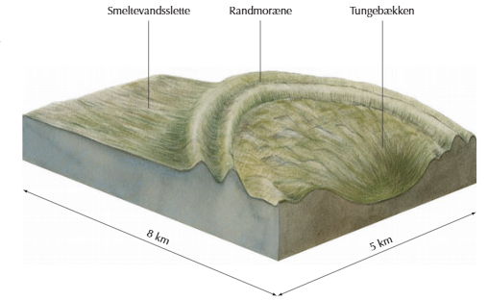
Gletsjerlandskabet
Smeltevandsslette foran isen
Randmoræne dannet ved at isen skubber frem og tilbage
Bundmoræne under isen og dannelse af lavtliggende tungebækken
Da gletsjertungen normalt er buet bliver randmorænerne det også
Smeltevand søger ned gennem sprækker i isen og løber under isen. Det danner smeltevandstunneller

Slide 7
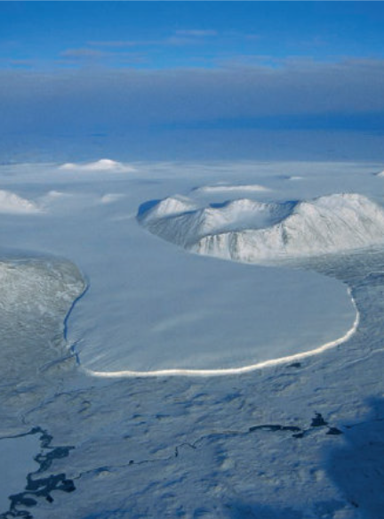
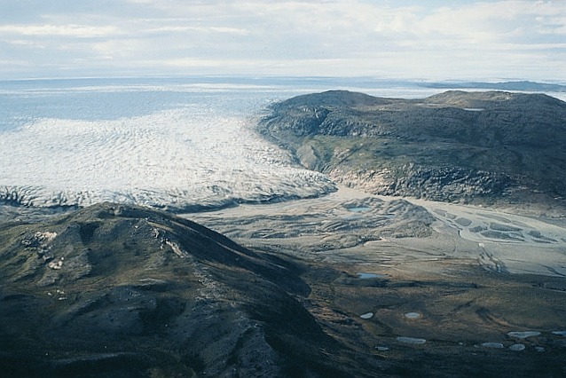
Virkelige gletsjere

Slide 8
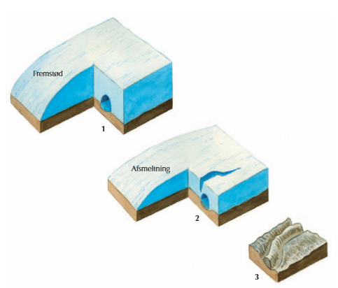
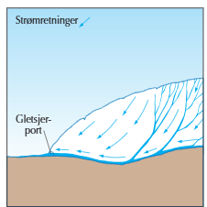
Landskabet under isen

Slide 9
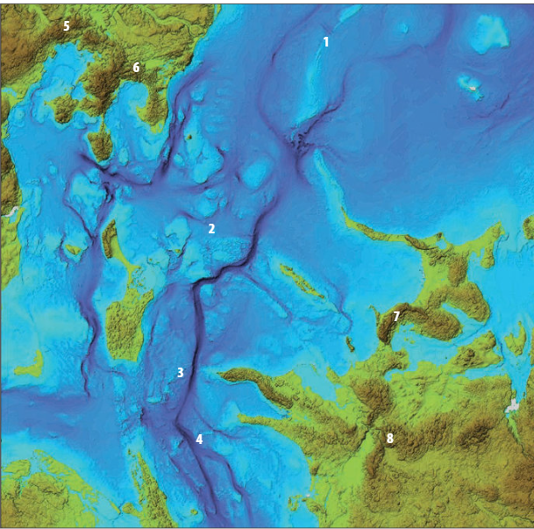
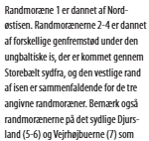
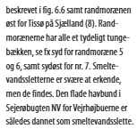
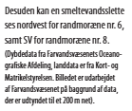
Gletsjerfremstød ved Storebælt

Slide 10
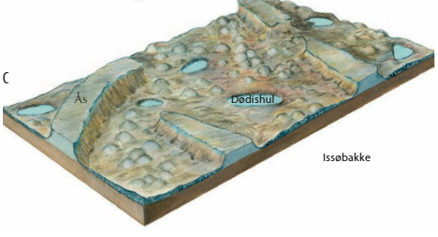
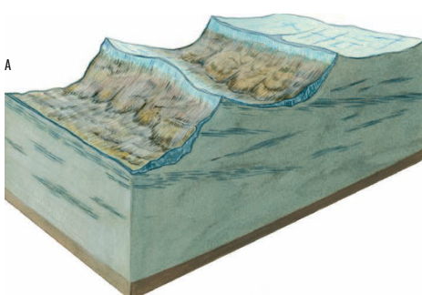
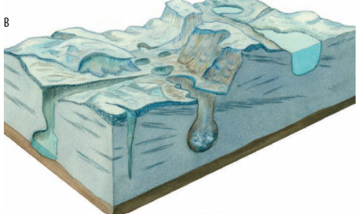
Dødislandskabet

Slide 11
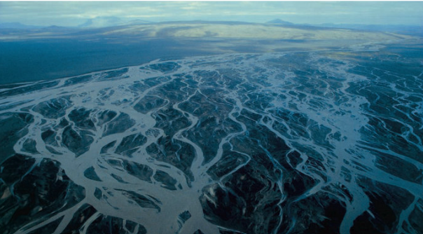
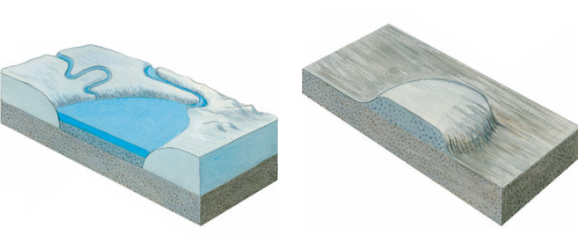
Bakkeøer og smeltevandssletter

Slide 12
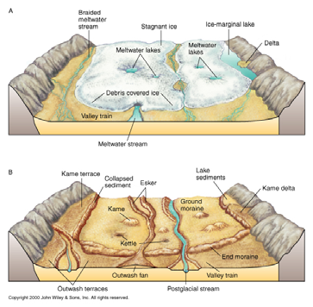
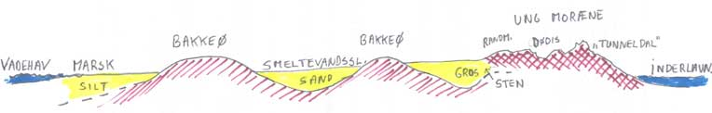
Opsummering - en glacial landskabsserie

Slide 13
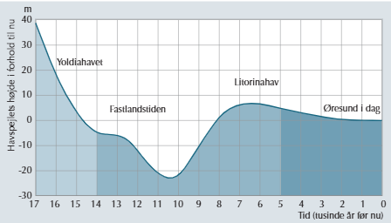

Slide 14
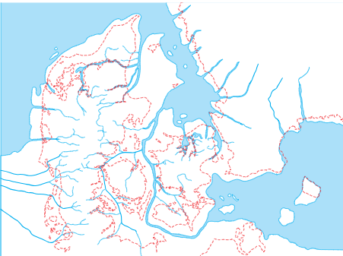
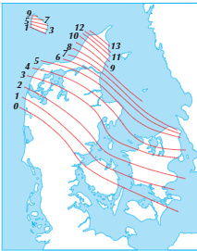

Slide 15
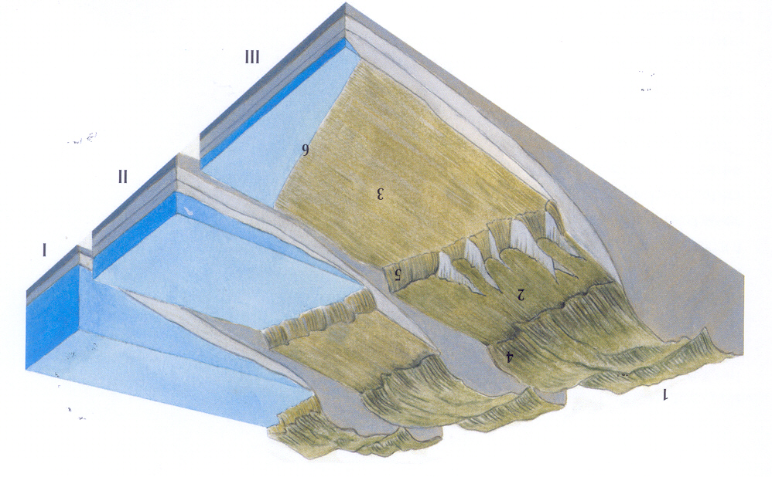

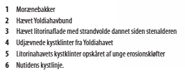
Indlandskystskrænt mellem Sæby og Frederikshavn

Slide 16
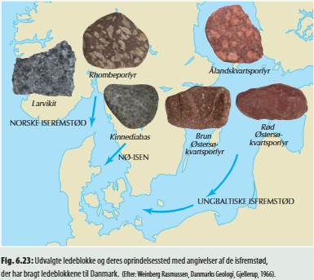
Ledeblokke
Letgenkendelige sten
Stammer fra bjergarter med begrænsede udbredelse
Ført hertil med is
Fortæller derfor om isfremstødenes retning

